Slide 1

ActKIDs
5596班 web javA養成班
學生:李昱昕
指導老師:
戴玉佩 老師
顏怡宏 老師
吳修福 老師

Slide 2
動機
長期連續課程造成學生上課意願低落
學生三分鐘熱度?
請假規則複雜
課都滿了無法參加。想自己做看看?
短期課程老師要找哪裡的教室?
想上課再去上!

Slide 3







使用技術
IDE
Container
JDBC

Slide 4
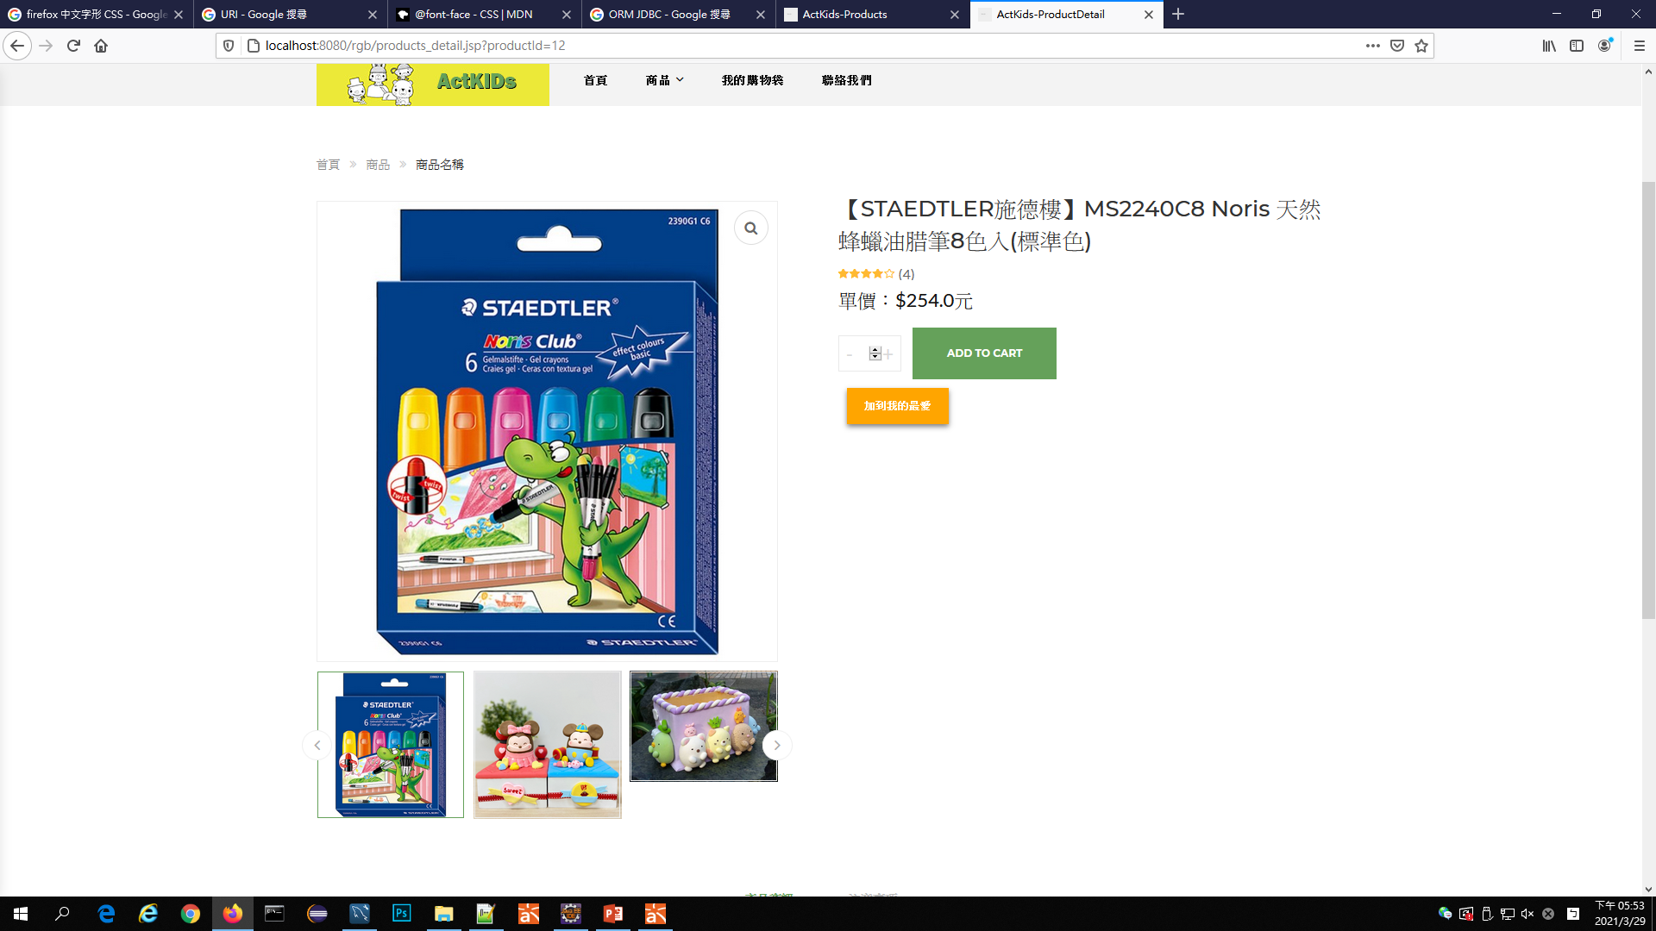
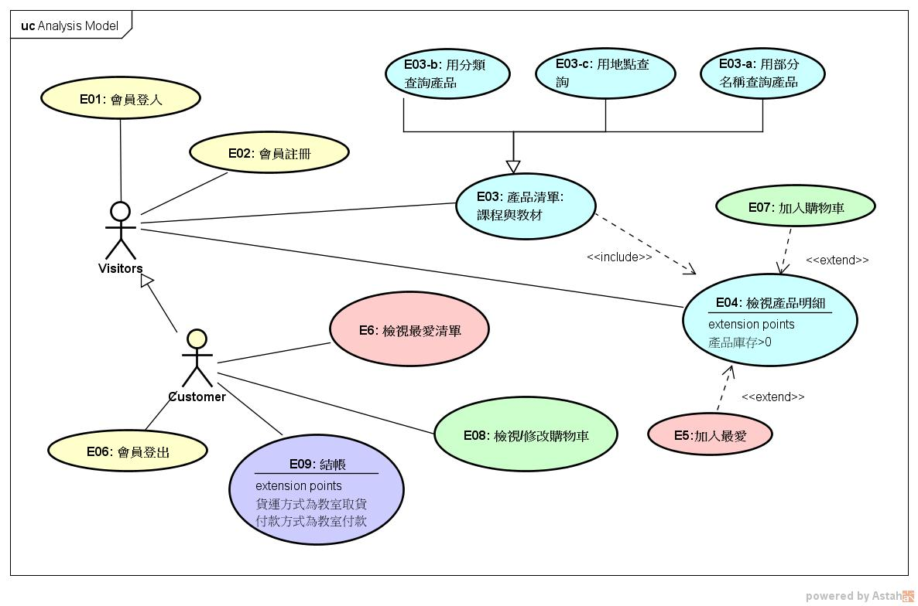
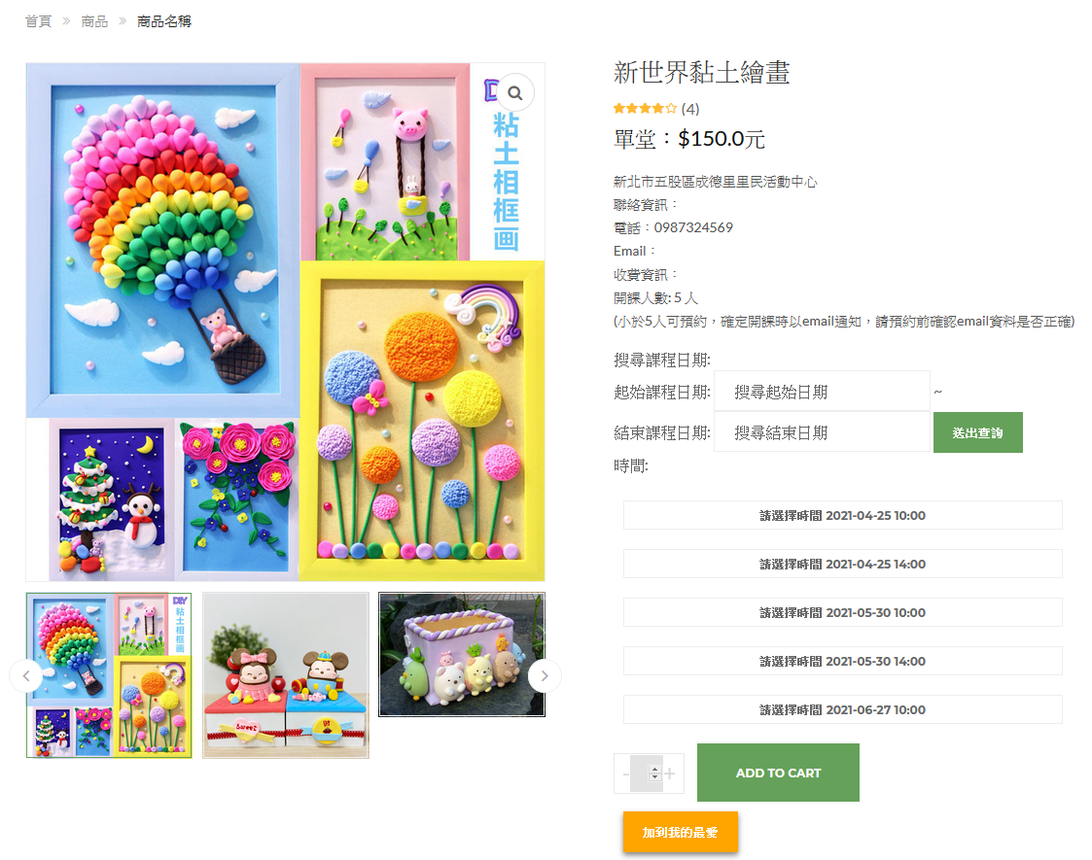
UseCase Diagram
教材
課程

Slide 5
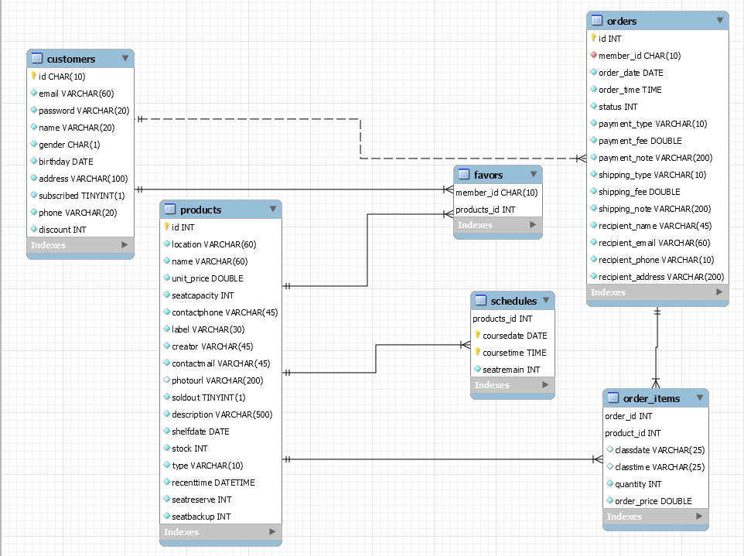

ER Diagram
顧客
訂單
教材
最愛
課程
產品
日程
訂單項目

